Slide 1
Чорнобильська катастрофа. Її наслідки та ліквідація
Проект підготувала
учениця 11-го класу
Білик Юлія

Slide 2
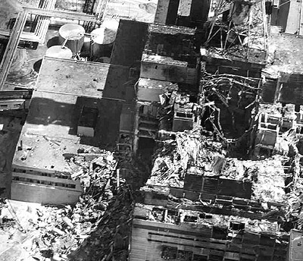
ЧАЕС: Пошук причин аварії
Визначення причин аварії на четвертому блоці ЧАЕС
є одним з найбільш дискусійних питань і на
сьогодні. За більш ніж двадцятилітній період, який
пройшов з моменту аварії,
дискусії про
першопричини аварії
не вмовкають.
З кожним роком,
який відокремлює нас
від подій
квітня 1986 року,
з'являються всі нові
й нові версії й гіпотези.

Slide 3
Не зважаючи на дискусії, існує
дві версії причини аварії:
Помилки проектантів
Помилки персоналу
Можна зробити підсумок, що пошук вичерпних
відповідей про першопричини аварії на
Чорнобильській АЕС триває. Триває й дискусія
експертів на сторінках засобів масової інформації.

Slide 4
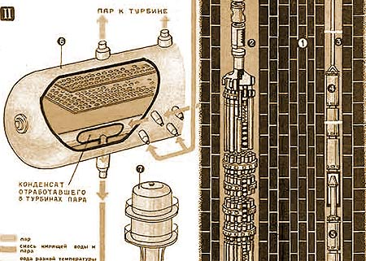
Аварія 1986
Аварія відбулася перед зупинкою блоку на
плановий ремонт при проведенні випробувань
режимів роботи одного з турбогенераторів.
Руйнування реакторної установки було викликано
різким ростом потужності, що привело до викиду
частини радіоактивних речовин з активної зони
реактора в атмосферу.
Уночі, в 1 год 23 хв
26 квітня 1986 р.
відбулася аварія
на четвертому блоці
Чорнобильської АЕС.
Аварія
супроводжувалася руйнуванням активної зони
реакторної установки й частини будинку.

Slide 5
Конструкційні особливості реактора
Основними конструкційними особливостями реакторів
вертикальні канали з паливом і теплоносієм палива, що допускають перевантаження, при працюючому реакторі;
паливо у вигляді пучків циліндричних ТВЭЛОВ з діоксиду урану в цирконієвих трубах - оболонках;
графітовий сповільнювач між каналами;
легководяний киплячий теплоносій у контурі багаторазової примусової циркуляції (КМПЦ) із прямою подачею пари в турбіну.
Реактор РБМК-1000 оснащено двома однаковими
петлями охолодження; до кожної петлі підключене по
840 паралельних вертикальних каналів із ТВС.

Slide 6
Розвиток аварії
В аварії на ЧАЕС можна виділити дві фази:
миттєву(вибухову)
тривалу
що закінчилася за уточненим даними 25 травня.
При вибуху мілкодисперсна фракція досягла
тропосфери й була зареєстрована майже у всіх країнах
північної півкулі. Грубодисперсна фракція паливних
часток випала в основному в найближчій зоні АЕС, і в
тому числі в межах проммайданчика, включаючи
Покрівлі будинків ЧАЕС, де до паливних часток
додалися фрагменти зруйнованої активної зони.

Slide 7
Розрізняють 4 основні стадії розвитку аварії:
26 квітня - було викинуто
диспергіроване паливо, у якім склад радіонуклідів
відповідав такому в опроміненім паливі, але був
збагачений летучими ізотопами йоду, телуру, цезію
й інертних газів. Вони виділялися з перегрітого до
1600 - 1800°ДО (1327 -1527°С) палива, що
залишився в зоні реактора.

Slide 8
Стадія 2
26 квітня - 2 травня - завдяки заходам, що
вживають, по припиненню горіння графіту й
фільтрації викиду, потужність викиду значно
поменшала. Потоками гарячого повітря з
Реактора виносилося радіоактивне
Мілкодисперговане паливо й продукти горіння
графіту. Температура палива в цей час менше
1600°ДО (1327°С) і склад
викиду близький до викиду на першій стадії
При відноснім зменшенні кількості летучих
складових.

Slide 9
Стадія 3
5 травня - характерним було швидке наростання потужності виходу продуктів розподілу за межі реакторного блоку. За рахунок залишкового тепловиділення й розігріву палива температура палива в активній зоні досягала (2500 - 2800 ок (2227 - 2527 °С), що у свою чергу обумовлювало температурно-залежну міграцію продуктів розподілу й хімічний перетворення оксиду урану, які з паливної матриці виносилися в аерозольній формі на продуктах згоряння графіту.

Slide 10
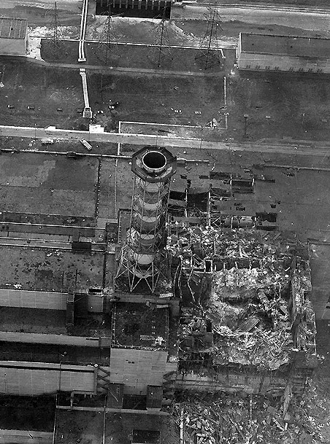
Остання стадія 4
Після 5 травня витік
продуктів розподілу
швидко
почав зменшуватися,
що можливо являлося
наслідком спеціальних
заходів, хоча до кінця
причина різкого спаду
і дотепер не ясна.

Slide 11
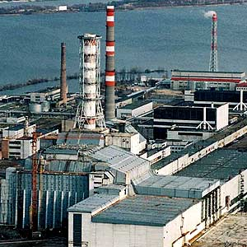
Аварія 1982 року
9 вересня 1982 року на ЧАЕС
відбувся інцидент, що
супроводжувався викидом
радіоактивних речовин у
навколишнє середовище.

Slide 12
Причини і наслідки аварії
Аварія була викликана розривом паливного каналу реактора, що привело до разового викиду радіоактивності. У приземнім слові атмосфери санітарно-захисної зони ЧАЕС відзначався підвищений вміст 137Cs і 131I.
За офіційним даними, аварія на ЧАЕС 1982 року не виявила впливу на навколишнє середовище. Підвищені рівні радіоактивного забруднення навколишнього середовища були короткочасними.

Slide 13
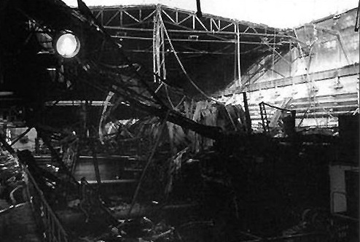
Пожежа на ЧАЕС у 1991
Катастрофа в 1986 році була не останньою аварійною
подією на Чорнобильській АЕС. Через чотири роки після
вибуху четвертого реактора,
на ЧАЕС відбулася сильна
пожежа в машинному залі.
У результаті надзвичайної
ситуації був виведений з
ладу збудник генератора й
турбогенератор №4, згоріло
180 тон турбінного масла,
а також була сильно ушкоджена покрівля машзала –
близько 2,5 тисяч квадратних метрів покрівлі
обрушилося. Пожежа супроводжувалася викидом
радіоактивних речовин у навколишнє середовище.

Slide 14
Вплив аварії на навколишнє середовище
Основними наслідками аварії другого блоку ЧАЕС 1991 року
було: ушкодження турбогенератора №4 і збудника
генератора, вигоріло 180 тонн турбінного масла й згоріло 500
куб. метрів водню, обрушилося 2448 кв. метра покрівлі
машзала (з 20500 кв.метра) - вага завалених конструкцій
становлячи 119тон.Пожежа на енергоблоці №2 з'явився
каталізатором розв'язку Верховної Ради України про останове
й негайному висновку з експлуатації другого енергоблоку
Чорнобильської АЕС, а також про останове першого й
третього енергоблоків не пізніше 1993 р. Однак уже в 1993 р.
мораторій на будівництво нових атомних електростанцій був
відмінний і за пропозицією Кабінету Міністрів України
ухвалене рішення про продовження експлуатації
Чорнобильської АЕС протягом строку, обумовленого її
технічним станом. Для цього Чорнобильська АЕС спланувала
захід щодо виконання ремонтно-відбудовчих робіт енергоблоку

Slide 15
Радіонуклідне забруднення
За сучасними оцінками, у результаті аварії на 4- м блоці
ЧАЕС в 1986 році в навколишнє середовище зробило
близько 3,5 відсотків ядерного палива. Загальна
активність викиду склала близько 50 Мки. В атмосферу
було викинуто 100 % радіоактивних інертних газів, до 60 %
ізотопів йоду. На території зони відчуження випало близько
0,5 % усієї активності викиду. Границі зони відчуження були
визначені за результатами вивчення гамма-тла території
чорнобильського районі.
Території з гамма-тлом більше
0,05 мр /год були віднесені до зони відчуження.
Радіоактивне забруднення території зони відчуження має
яскраво виражені сліди поширення викиду (західний слід,
північно-східний слід, а також значні радіоактивні плями по
всій території зони).

Slide 16
Забруднення амерцієм

Slide 17
Забруднення цезієм

Slide 18
Забруднення стронцієм

Slide 19
доза випромінювання щитовидна залоза

Slide 20
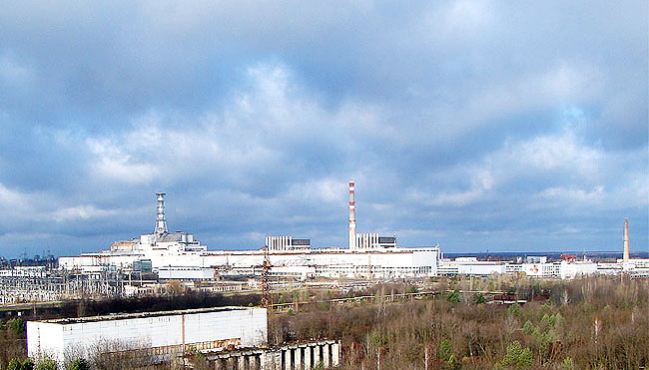
Сучасний стан
Короткий огляд сучасного стану Державного
спеціалізованого підприємства Чорнобильської АЕС
(ГСПгоп,гс.,осп,СП ЧАЕС), а також огляд робіт, який
виконується персоналом атомної станції сьогодні.
Підготовлений матеріал має загальний вигляд без
поглиблення в деталі здійснюваної діяльності на ЧАЕС.
Для одержання більш детальних відомостей і технічних
подробиць описаної діяльності рекомендуємо відвідати
офіційний сайт ЧАЕС.

Slide 21
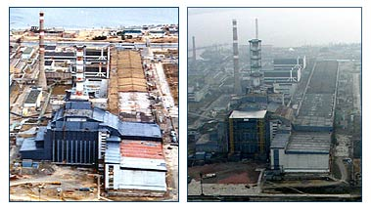
Характеристика території розміщення ЧАЕС
Територія, на якій сьогодні розміщається
промислова інфраструктура Чорнобильської АЕС,
має назва "Промислової (або виробничої)
майданчика ЧАЕС". По класифікації земель
чорнобильської зони відчуження й зони
безумовного (обов'язкового) відселення ці території
ставляться до "промислової частини" зони.
Вид на Чорнобильську АЕС і об'єкт "Укриття" через 15 років (1992 рік ліворуч і 2008 рік праворуч)

Slide 22
Характеристика промислової частини зони
Загальна площа промислової частини зони відчуження становить близько 54 000 гектар. Головна особливість цих земель полягає в наявності значних рівнів радіоактивного забруднення ґрунтів промплощадки. Середні значення рівнів поверхневого забруднення ізотопами плутонію становить близько 300 000 Бк/м2, при цьому на 20000 гектарах території ЧАЕС рівні забруднення по плутонію перевищують 4 000 000 Бк/м2. На даних територіях повна дезактивація неможлива.

Slide 23
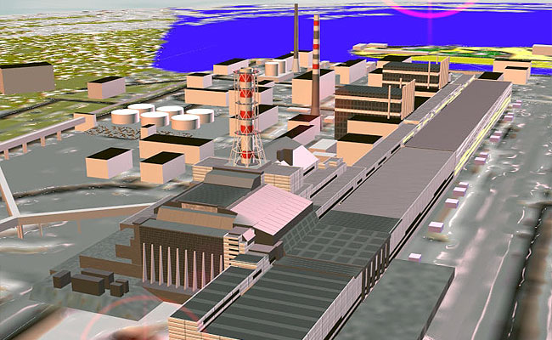
3D-модель Чернобыльской АЭС

Slide 24
Сучасний стан ЧАЕС
Загальна кількість персоналу ГСП ЧАЕС на сьогодні становить порядку 3,5 тис. чоловік. У роботах на ЧАЕС також задіяна значна кількість персоналу підрядників (близько 2 тис. чоловік).
У рамках підготовки до зняття з експлуатації Чорнобильської АЕС на промплощадке споруджуються нові об'єкти. Так в 2001 році на промлощадке ЧАЕС була побудована промислово-опалювальна котельня.
Одним з найважливіших завдань, яке здійснюється Чорнобильської АЕС є створення на промплощадке виробничих установок по обігові з рідкими й твердими радіоактивними відходами (РАО), які були напрацьовані за період експлуатації ЧАЕС, а також тими РАО, які утворювалися під час робіт зі зняття ЧАЕС із експлуатації.

Slide 25
Варто відзначити, що роботи зі зняття ЧАЕС із експлуатації здійснюються на підставі "Концепції зняття з експлуатації енергоблоків ЧАЕС", яка передбачає, що перед початком етапу остаточного закриття ЧАЕС повинні бути створені наступні об'єкти:
Завод по переробці рідких радіоактивних відходів (ЗПЖРО);
Сховище відпрацьованого ядерного палива (ХОЯТ);
Промисловий комплекс по обігові із твердими радіоактивними відходами (ПКОТРО);
Повинне бути організоване сховище для тимчасового зберігання високоактивних радіоактивних відходів (ВАОАО,вас,вам,ваг,ваз,ВАК,вал,Ван,Вано,вар,ваш,во,ВТО,ЗАО,Мао,ОАО,РАО,Тао) і багато чого іншого.

Slide 26
Зняття з експлуатації буде здійснюватися по варіанту
відкладеного демонтажу, що має на увазі тривалу
витримку в законсервованому стані таких елементів
енергоблоку, як реактори, КМПЦ і т.д. Загальний рядків
витримки даних елементів може становити від 50 до 100
років.
Згідно з підходами, які викладені в зазначеної
"Концепции…концепции", кінцева мета зняття з
експлуатації Чорнобильської АЕС, є стан, що одержав
назва "бура пляма". В остаточному підсумку очікується,
що на ЧАЕС буде демонтовано все встаткування й
дезактивовані (до прийнятного рівня) усі забруднені
конструкції й спорудження.

Slide 27
Будьте обережними!
Дякую за увагу!

Slide 28
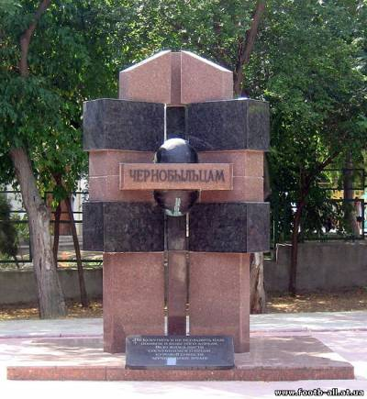
СЗШ№8 м. Дніпродзержинськ
Виконала: Білик Юлія
Керівник проекту: Байдуж Р.А
2010 рік.

